Slide 1
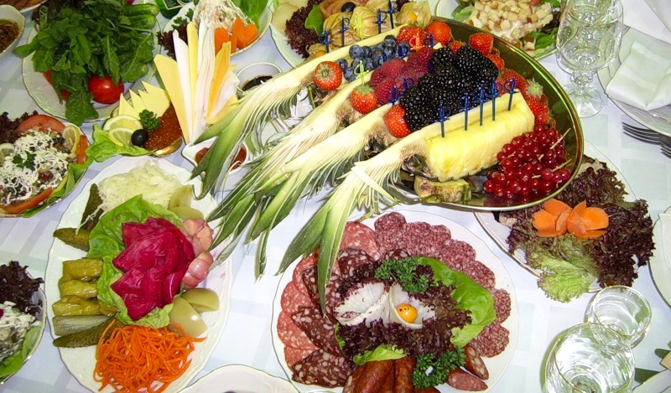
Классный час
Секреты здорового питания

Slide 2
Что самое ценное в жизни человека?

Slide 3
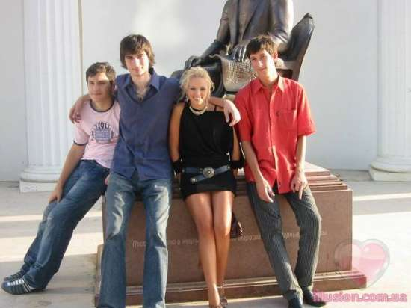

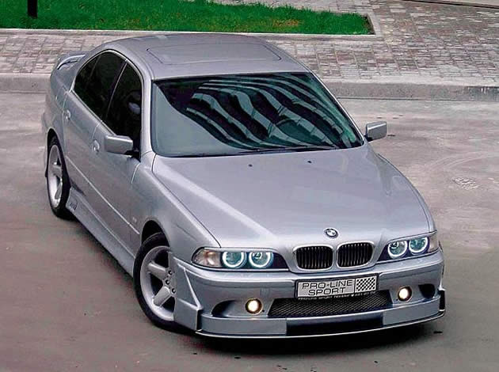
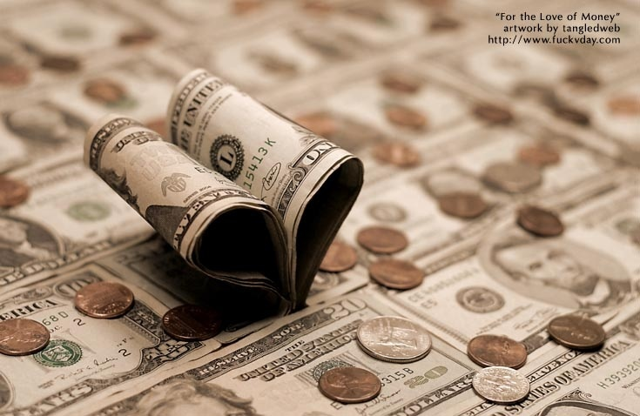
Это ?!
или
…

Slide 4
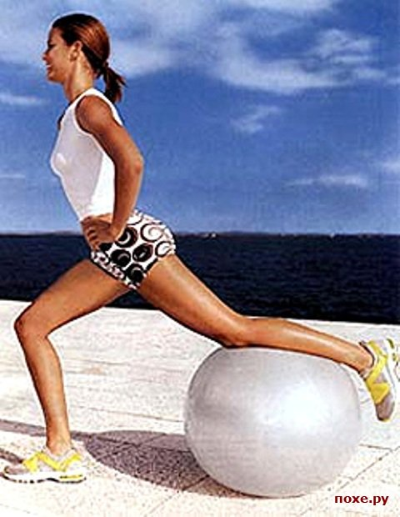
Здоровье!!!

Slide 5
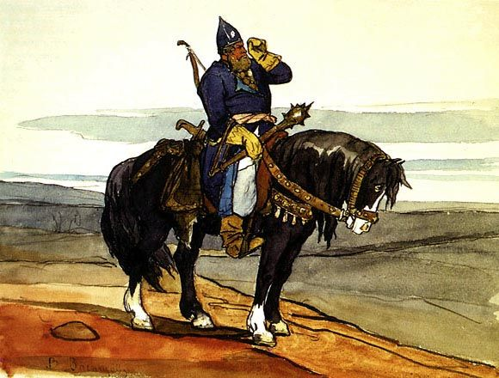
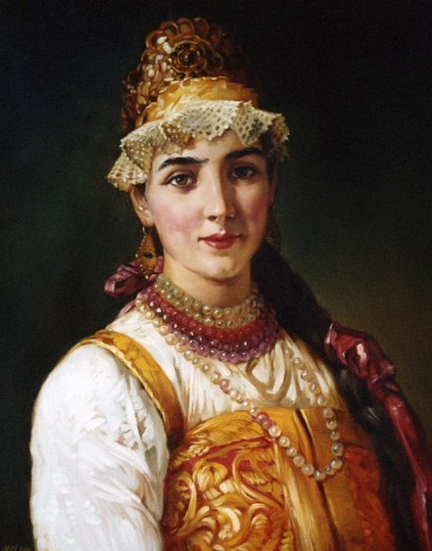

Slide 6
Увидел Емеля в проруби щуку, изловчился и ухватил щуку в руку. – Вот уха будет сладка!»
«Наварила каши, размазала по тарелке, потчует журавля...
«Печь затопит, все заготовит, закупит, Яичко испечет да сам и облупит».
«–Поешь моего простого киселька с молочком! –У моего батюшки и сливочки не едятся...»
«Я, Колобок, Колобок, на сметане мешен да в масле жарен...»
«И я там был, мед-пиво пил...»

Slide 7
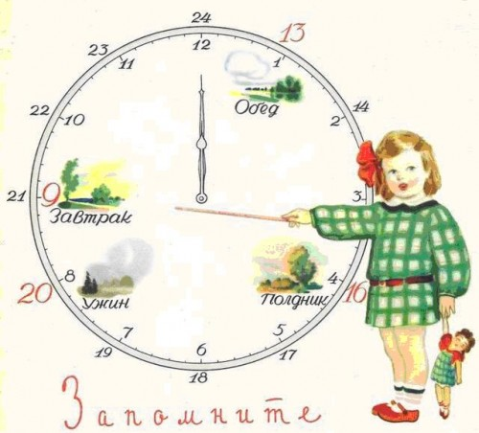

Slide 8
«Мы едим для того, чтобы жить, а не для того, чтобы есть»

Slide 9
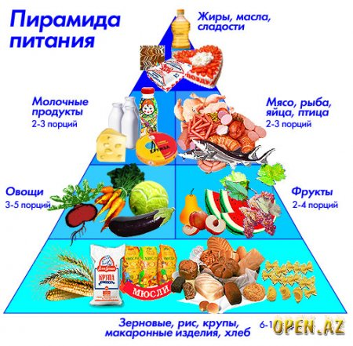

Slide 10
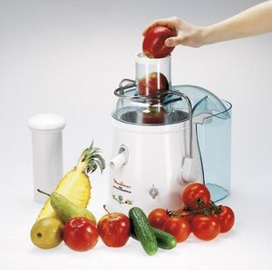
Овощи – кладовая
здоровья

Slide 11
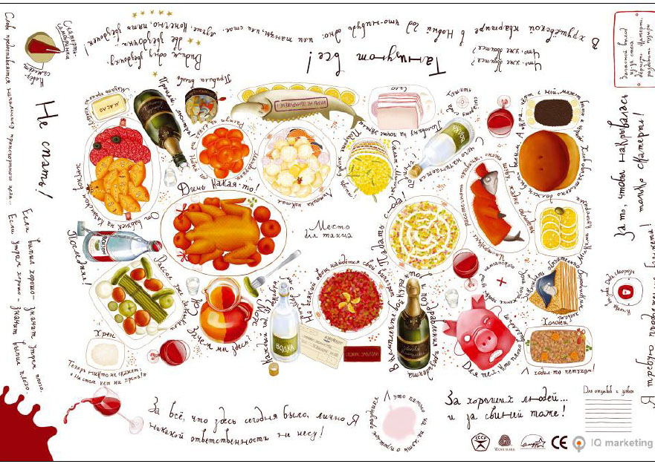
Скатерть-самобранка
— волшебная скатерть, способная сама себя сервировать. Чтобы накрыть на стол, достаточно развернуть скатерть, и она тут же будет уставлена разнообразными яствами. По окончании трапезы достаточно свернуть грязную посуду и объедки в скатерть — всё исчезнет.

Slide 12
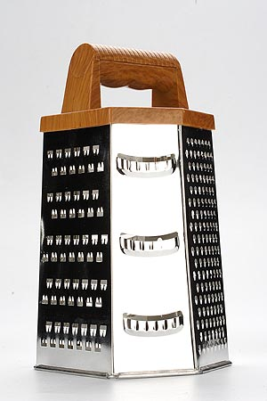
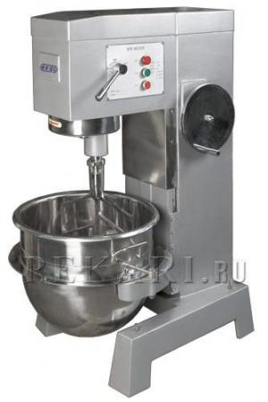
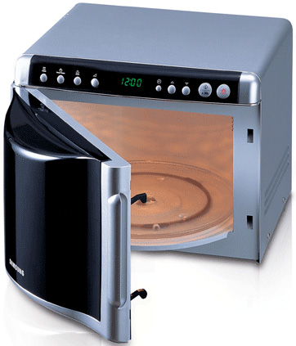
Современное кухонное оборудование

Slide 13
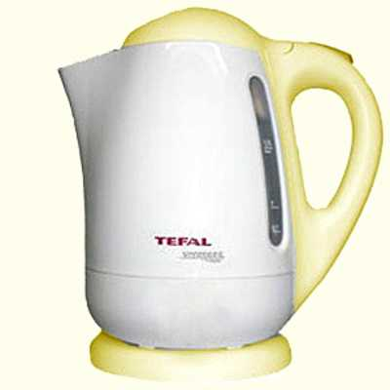

Slide 14
Если молоко оставить на сутки в теплом месте, оно прокиснет и образуется - ... Если прокисшее молоко слегка подогреть, из него выделится плотный сгусток белого цвета - ... Если молоко поставить в горячую духовку и подержать там часа два, то получится - ... Если в горячую духовку поставить прокисшее молоко, то получится –

Slide 15
Что разрушает здоровье, что укрепляет?
Полезные продукты | Неполезные продукты

Slide 16
Полезные продукты | Неполезные продукты
Рыба | Пепси-кола
Кефир | Фанта
Геркулес | Чипсы
Подсолнечное масло | Жирное мясо
Морковь | Торты
Лук, капуста | Сникерсы
Яблоки, груши и т.д. | Шоколадные конфеты и т.д.

Slide 17


Slide 18
Золотые правила питания:
Главное – не переедайте
Ешьте в одно и то же время простую, свежеприготовленную пищу, которая легко усваивается и соответствует потребностям организма
Тщательно пережевывайте пищу, не спешите глотать
Перед приемом пищи сделайте 5-6 дыхательных упражнений животом, мысленно поблагодарив всех, кто принял участие в создании продуктов, из которых приготовлена пища

Slide 19
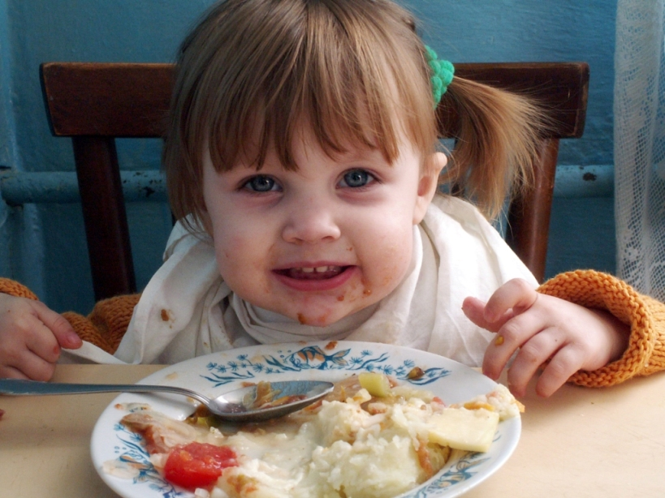
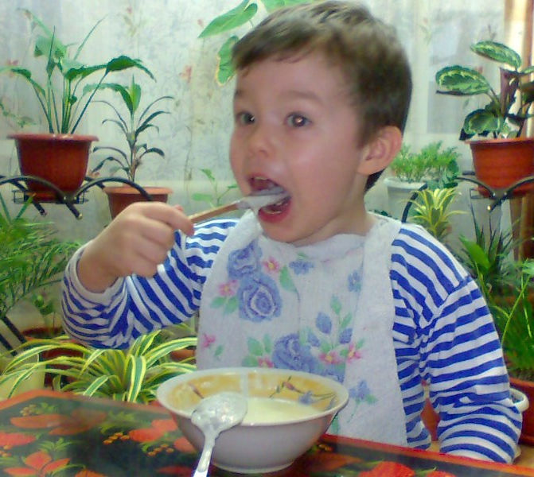
Какую пищу любят есть в стране Здоровячков?

